Slide 1

АО «Семейный доктор»
Корпоративное медицинское обслуживание

Slide 2

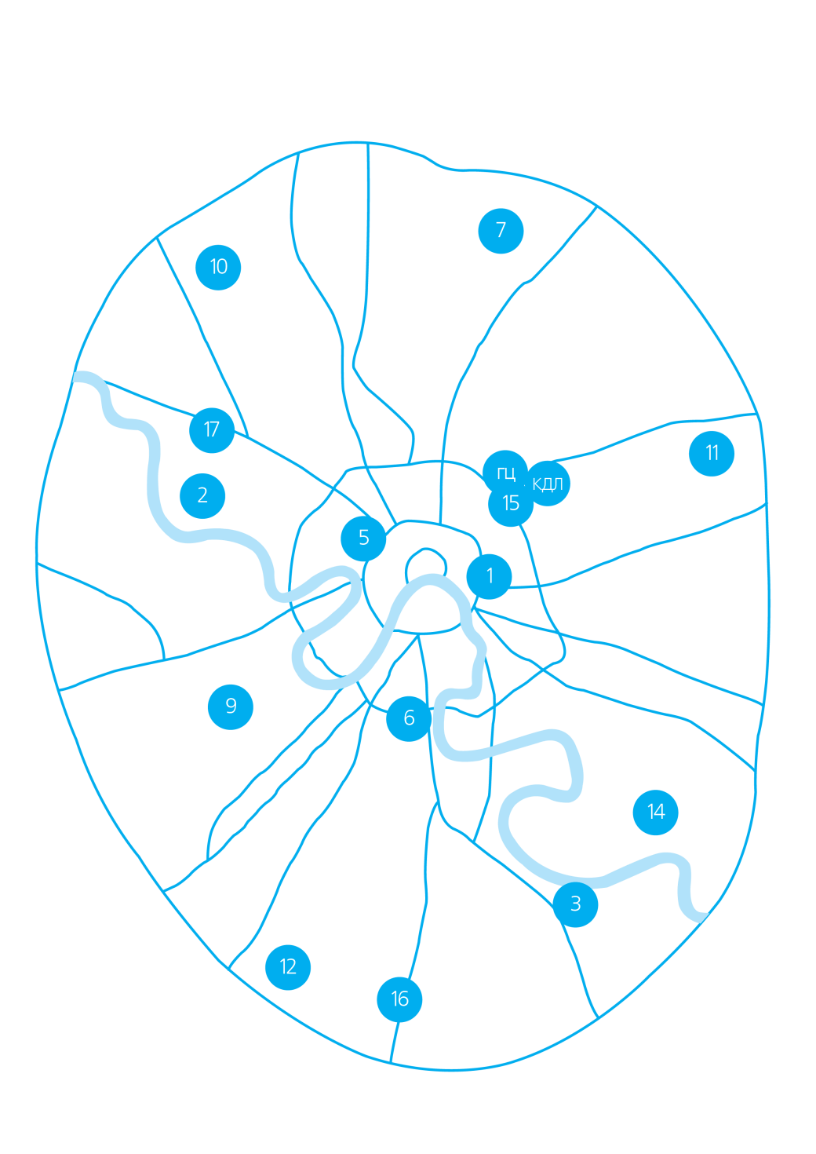

«Семейный доктор» сегодня:
15 поликлиник для взрослых и детей
Клинико-диагностическая лаборатория
Многопрофильный клинический госпитальный центр
Специализированный детский медицинский центр
Стоматологический и косметологический центры
Помощь на дому
Травматологический пункт
Скорая медицинская помощь
3 000 000 пациентов
Более 700 врачей по 60 медицинским специальностям
Основные приоритеты компании – высокий уровень медицинского обслуживания
и соблюдение международных стандартов оказания медицинской помощи.

Slide 3

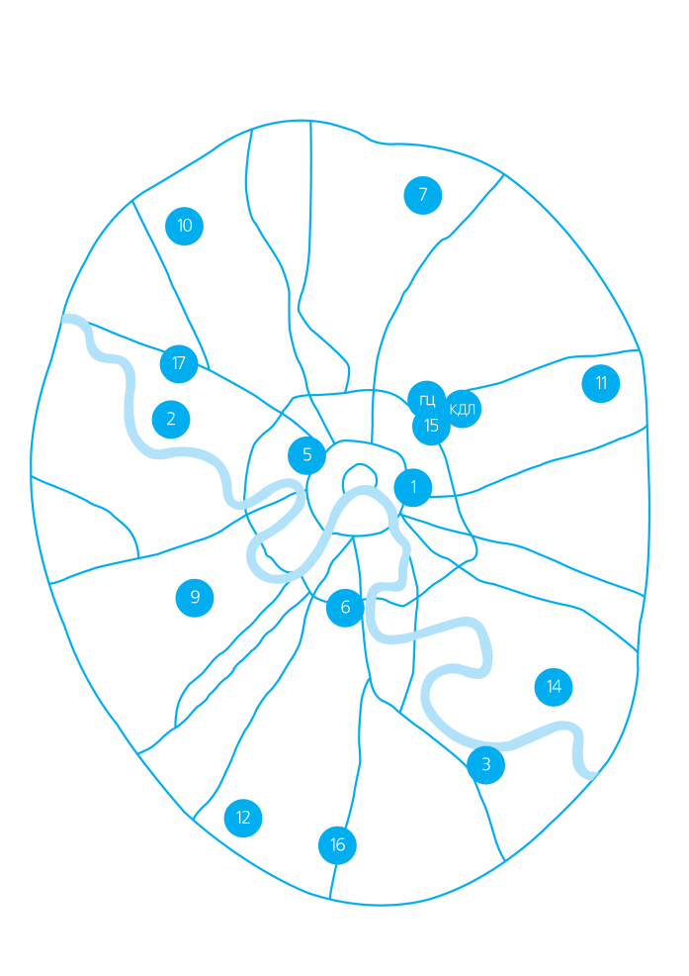




















Поликлиники и специализированные центры
Поликлиника №1 Воронцовская ул., 19А, стр. 1
Поликлиника №2 (Центр Постстрессовых состояний) б-р Генерала Карбышева, 13, кор.1
Поликлиника №3 Борисовский пр-д, 19А
Поликлиника №4 (КДЛ) Аптекарский пер., 11
Поликлиника №5 (Центр косметологии) Баррикадная ул., 19 стр.3
Поликлиника №6 Севастопольский пр-т, 10, корп. 2
Поликлиника №7 пр-д Дежнева, 1
Поликлиника №9 Мичуринский пр-т., 34
Поликлиника №10 Флотская ул, 5А
Поликлиника №11 Нижняя Первомайская ул., 43А
Поликлиника №12 Профсоюзная ул., 127Б
Поликлиника №14 Братиславская ул., 23
Поликлиника №15 (Госпитальный центр) Бауманская ул. 1-3
Поликлиника №16 Варшавское ш., 148
Поликлиника №17 (Детский центр) ул. Маршала Тухачевского, 37/21
Основные приоритеты компании – высокий уровень медицинского обслуживания
и соблюдение международных стандартов оказания медицинской помощи.

Slide 4
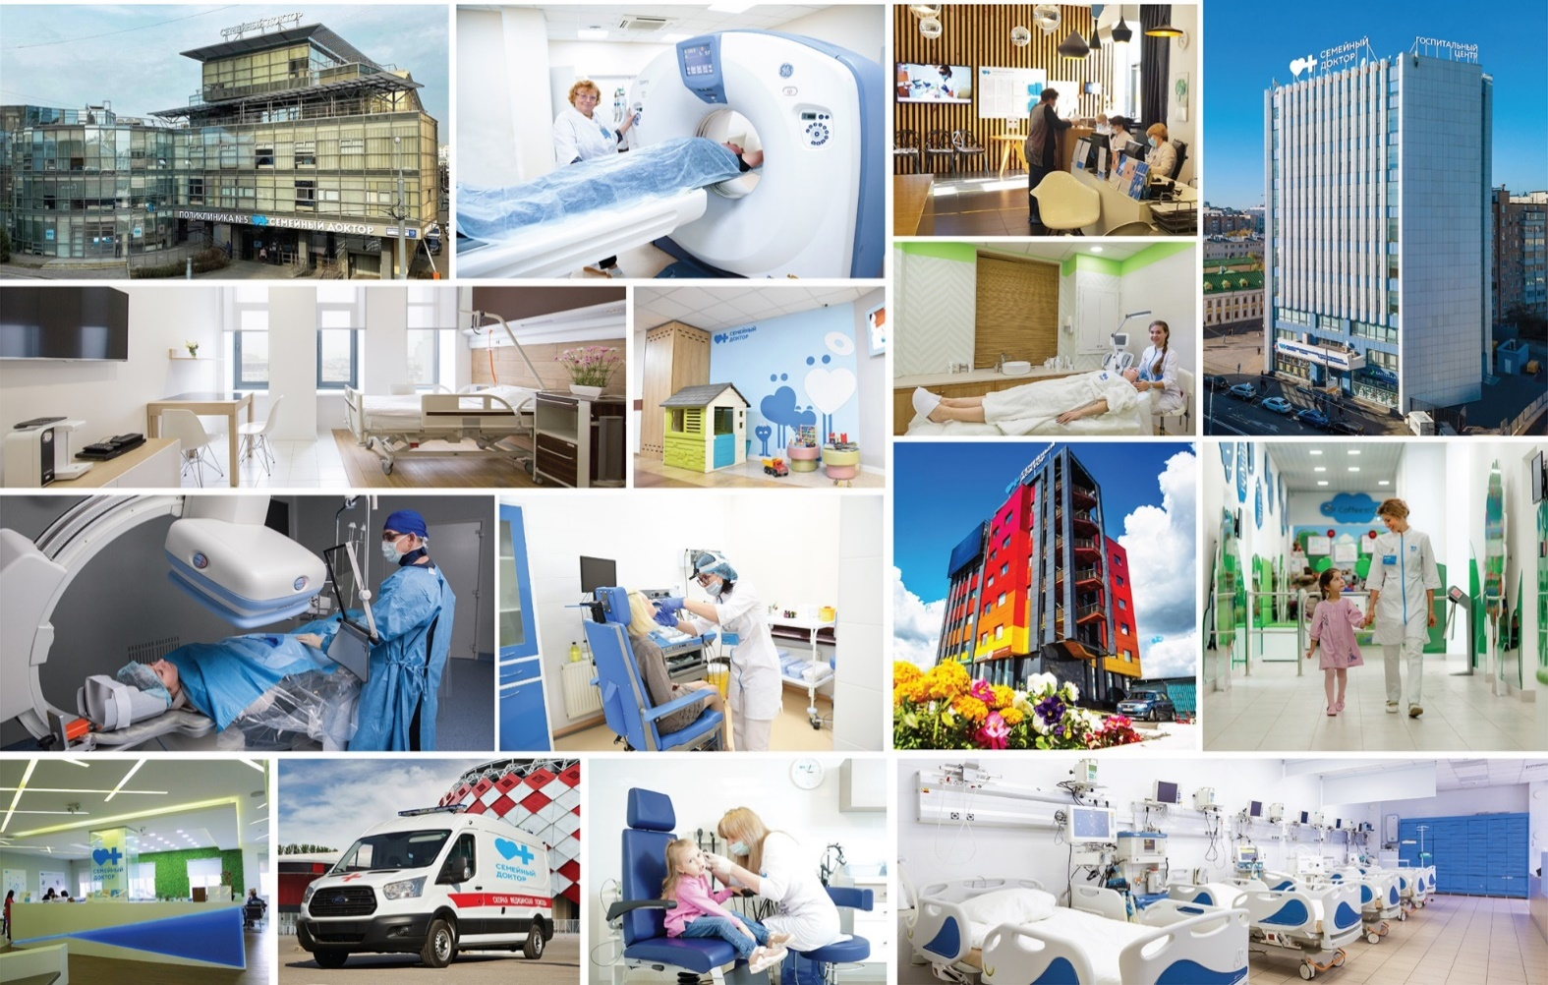
Наши поликлиники
Находятся в шаговой доступности от метро в каждом округе
Располагаются в просторных
зданиях от 1500м2
Поддерживают единый стандарт
медицинского обслуживания и клиентского сервиса
С 2004 г. – являются клинической базой ПМГМУ
им. И.М. Сеченова и РУДН
Оснащены высокотехнологичным современным оборудованием экспертного уровня
Заключая контракт с «Семейным доктором», ваши сотрудники получают доступ
ко всем поликлиникам без исключения, в том числе, во флагманскую поликлинику №5
и Госпитальный центр

Slide 5




Преимущества для ваших сотрудников
Доступ к полному комплексу медицинских услуг
В любую из поликлиник сети, включая флагманскую
поликлинику №5 и Госпитальный центр. Широкий диапазон времени для посещений с 08:00 до 21:00
Единая медицинская карта
Доступ врачей к электронной карте пациента из любой поликлиники сети
Система управления патологическими анализами
Все патологические анализы находятся под контролем автоматизированной системы управления,
регламентируются протоколами немедленного реагирования и оповещения пациентов.
Специально организованная служба клиентского сервиса, незамедлительно реагирует
на обращения пациентов и входит в приоритетный контроль руководства

Slide 6



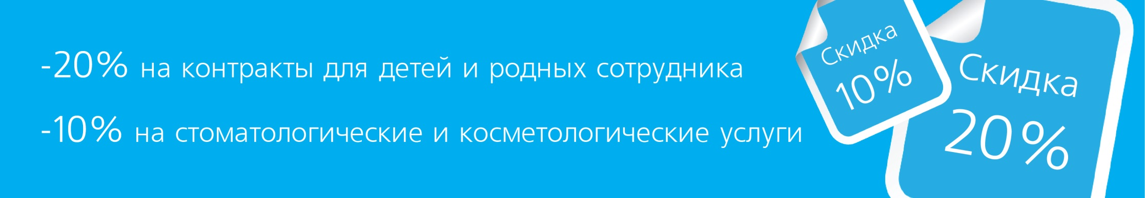
Преимущества для ваших сотрудников
Интеллектуальная электронная очередь
Технологичная разработка с заданными параметрами, учитывающая систему записи к врачам, экстренных и повторных пациентов, направления на исследования, а также позволяющая управлять временем ожидания приема.
Круглосуточный Call центр
Единая служба записи, консультаций и обращений пациентов, работает круглосуточно на базе собственного контакт центра.
Удобный личный кабинет
Запись на прием
Истории посещений, результаты анализов и исследований
Рейтинг врачей и возможность оценить прием
Система хранения медицинских данных, в том числе из других ЛПУ

Slide 7
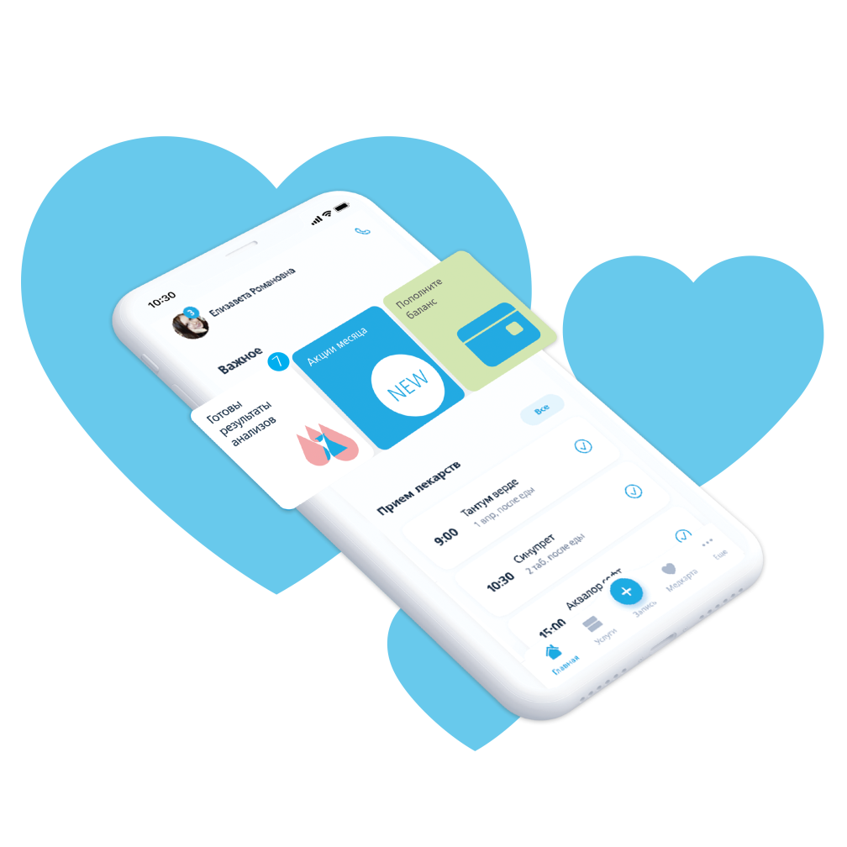

Мобильное приложение «Семейный доктор»
Мобильное приложение «Семейный доктор - FDOCTOR.ru» – не просто доступ к медицинской карте пациента. Это настоящий помощник для пациентов. Только все самое актуальное в карточках «Важное», раздел « Услуги» с быстрым поиском и другие полезные сервисы
Запись на прием
  Позволяет быстро записаться на прием, выбрав нужного
  специалиста и ближайшую поликлинику.
  Также возможна расширенная по параметрам запись.
Медкарта под рукой
  Моментальное отображение в приложении истории посещений, результатов исследований, а также анализов с динамикой
  показателей в наглядных графиках.
Прием лекарств
  Все назначения лекарств автоматически попадают в приложение и сопровождаются push-уведомлениями. Пациент может скорректировать время приема и настроить его.
Семейный доступ
к медкартам членов семьи после аутентификации.
• Оплата услуг
оплатить услуги или пополнить лицевой счет через ApplePay,
систему быстрых платежей (СПБ) или банковские карты

Slide 8
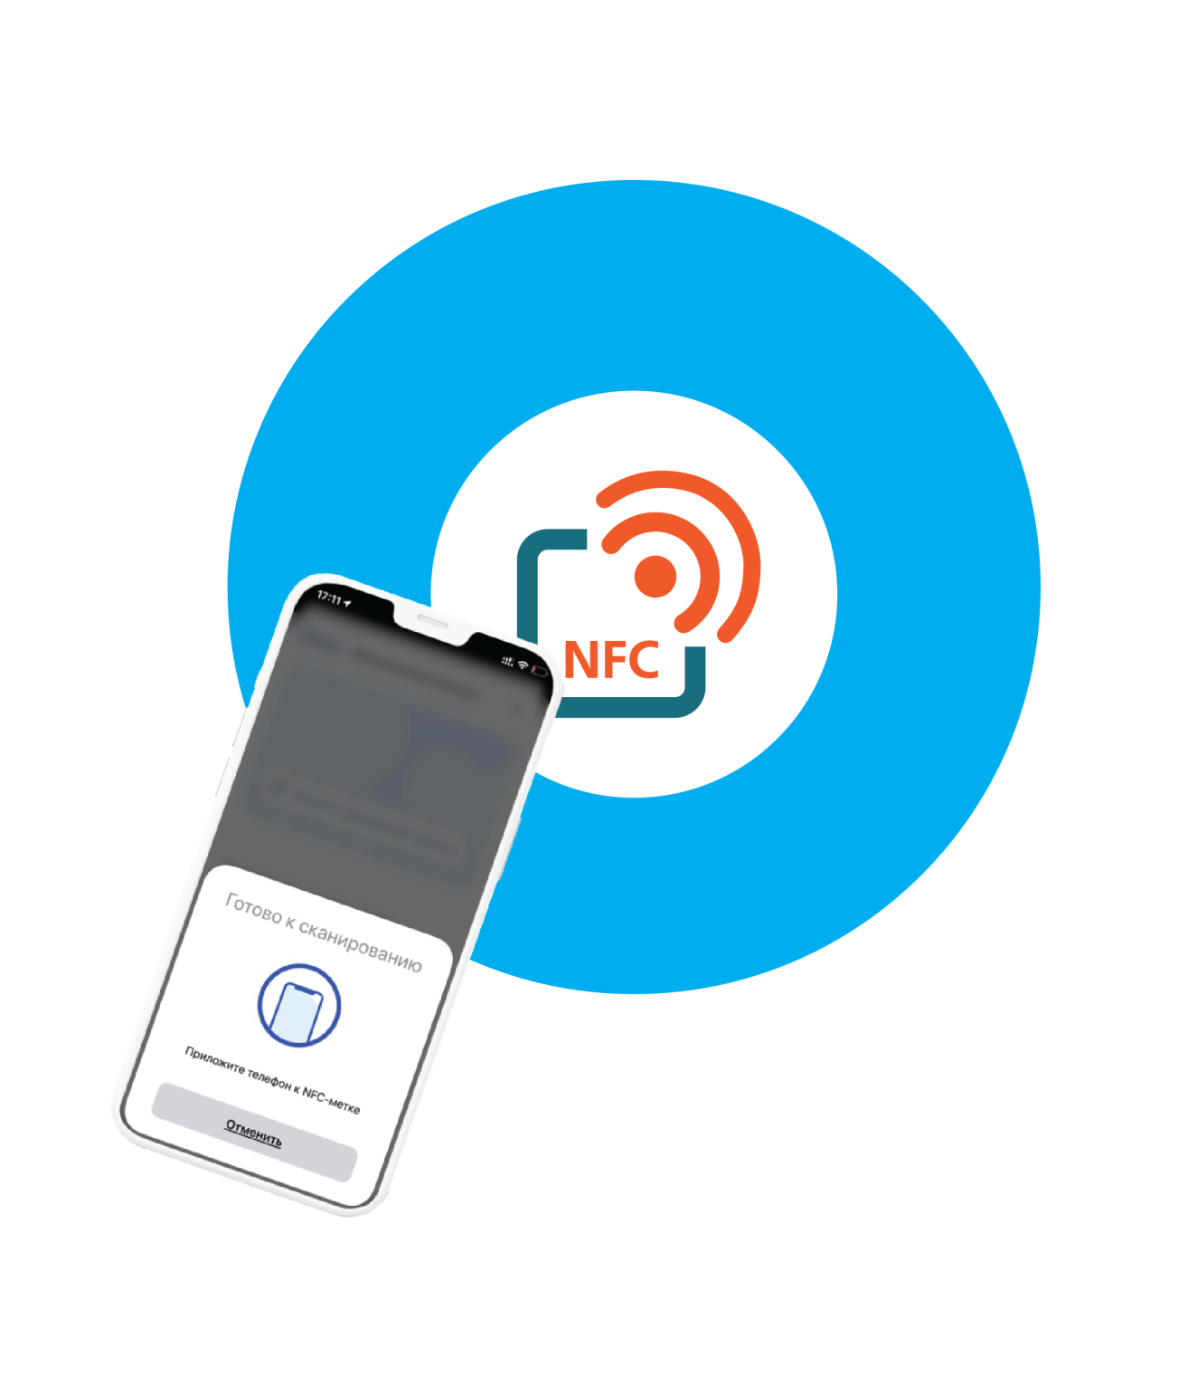




Электронная регистратура
С помощью сервиса пациенты могут:
быстро получить электронный пропуск
и сразу пройти на прием к врачу, не обращаясь в регистратуру
использовать смартфон вместо
бейджа для открытия дверей
в поликлиниках
зарегистрироваться у кабинета
врача и получать уведомление
о приглашении на прием
NEW
Сервис доступен в новой версии мобильного приложения для iOS

Slide 9


Программы годового прикрепления
В годовые программы включены консультации врачей, лабораторные исследования, диагностика, лечебные манипуляции, стоматология, выезд врача на дом, медицинская документация, профосмотры и дополнительные преимущества. Программы действуют 12 месяцев с выбранной Вами даты в любой поликлинике сети. Объем диагностики зависит от выбранной версии программы.
Персона Оптима – позволяет получить всю необходимую поликлиническую помощь : расширенные анализы- пятикратно, инструментальную диагностику , лечебные манипуляции и процедуры.
Персона Максимум – программа включает в себя максимальный объем медицинских процедур. Многие услуги в этой программе включены без ограничений.

